Slide 1
LP14 – Machines thermiques réelles
Agrégation externe de Physique-chimie, option Physique
Jules FILLETTE

Slide 2
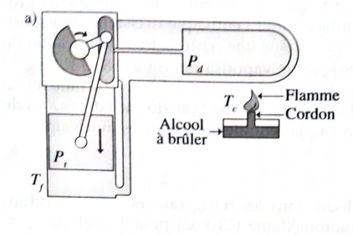
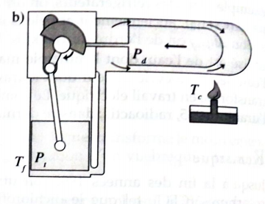
I. Illustration sur le cas simple d’une machine fermée 1. Cycle idéal, cycle réel
Physique, une approche moderne, Tout-en-un, C. Lagoute, O.Pujol, E.Desmeules

Slide 3
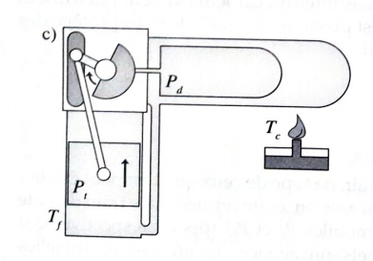
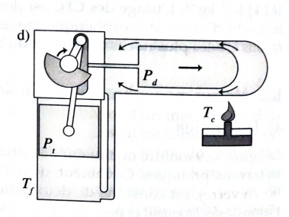
I. Illustration sur le cas simple d’une machine fermée 1. Cycle idéal, cycle réel
Physique, une approche moderne, Tout-en-un, C. Lagoute, O.Pujol, E.Desmeules

Slide 4
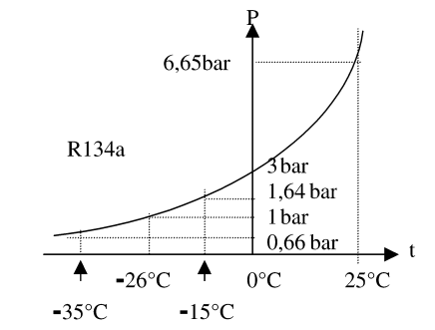
II. Etude d’une machine thermique en système ouvert 1. Présentation de la machine
Valeurs caractérisant le changement d’état liquide-vapeur du R134a

Slide 5
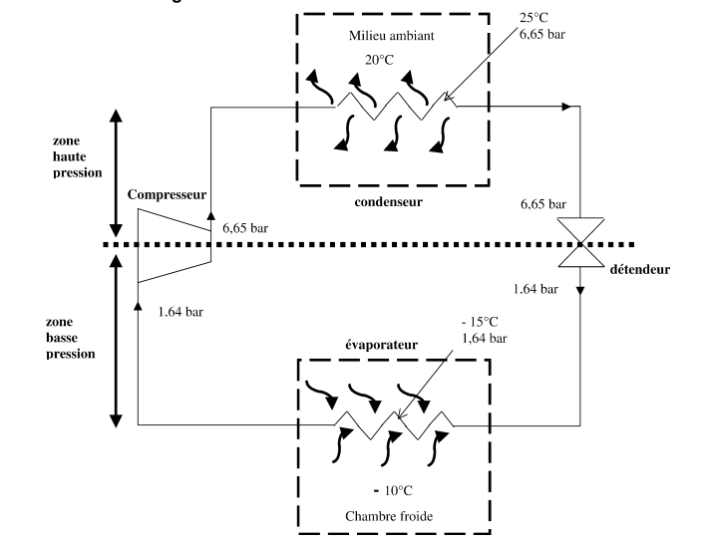
II. Etude d’une machine thermique en système ouvert 1. Présentation de la machine

Slide 6
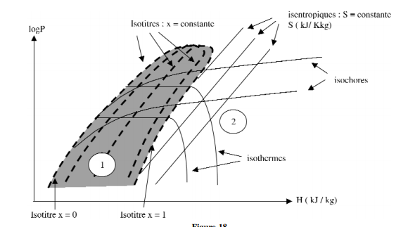

Slide 7
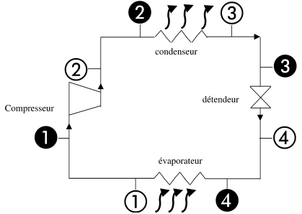
II. Etude d’une machine thermique en système ouvert 2. Diagramme des frigoristes

Slide 8
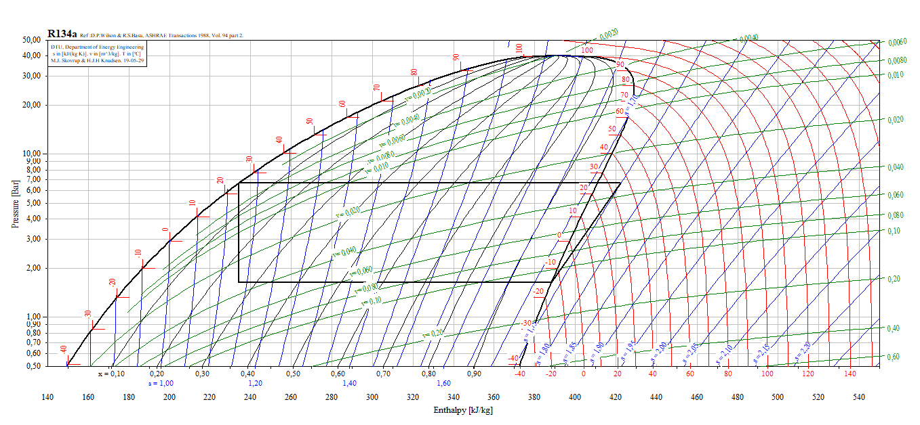
II.2) Diagramme des frigoristes
3
2
4
1

Slide 9
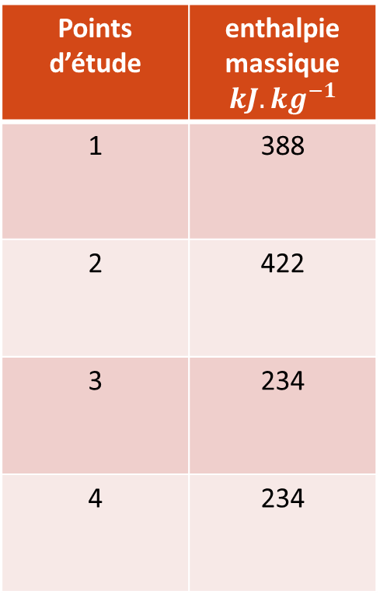
II. Etude d’une machine thermique en système ouvert
2. Etudes énergétiques
Points d’étude | enthalpie massique $kJ. kg^{−1}$
1 | 388
2 | 422
3 | 234
4 | 234
3
2
4
1

Slide 10
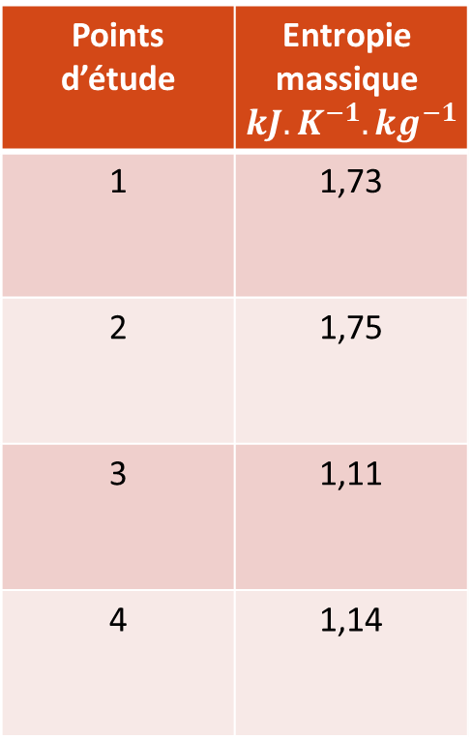
II. Etude d’une machine thermique en système ouvert
2. Etudes énergétiques
Points d’étude | Entropie massique $kJ.K^{−1}.kg^{−1}$
1 | 1,73
2 | 1,75
3 | 1,11
4 | 1,14
3
2
4
1

Slide 11
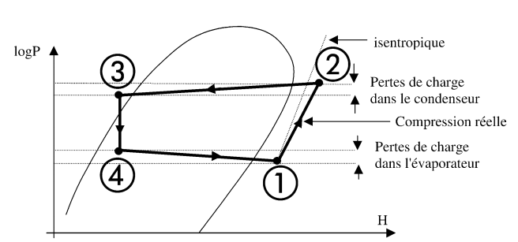
II. Etude d’une machine thermique en système ouvert
2. Etudes énergétiques

